Slide 1

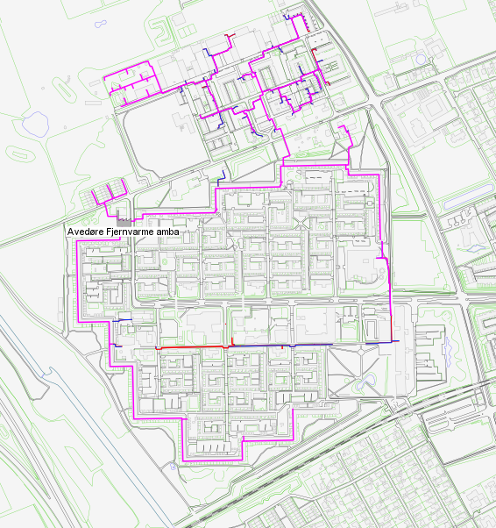
Status på fjernvarmedriften
- nye aktiviteter
Avedøre Fjernvarme v/EBO Consult A/S
22. marts 2023

Slide 2
Nye driftsaktiviteter – 22. marts 2023
December 2022
Januar 2023
Februar 2023
Marts 2023
Vekslere område nord
Åbne anlæg i Syd
Vacumud luftere sendes retur
Delstrømsfilter storehus
Vandbehandling intensiveret
Test af kedler og materiel
April 2023
Brøndrunde
Maj 2023
Test af kedler og materiel
Eftersyn af værktøj
Data center
Filmbyen, nye rækkehuse
HFS gør rent på centralen efter lager leje

Slide 3
Ny leverandør af vandbehandlings produkter og tilsyn - Kemitek
Notes:
Billedet viser et damtårn der renser regnvand.
Leverandør for levering af Kemi er skiftet fra Hydro X til Kemitek, et dansk firma der har miljø i fokus, genbrugsvand m.m.
Skiftet betyder at Kemi er med i prisen og vores målsætning for minimering af kemi brug bedre kan nås. Da produkterne nu er betalt og leverandør ikke har segment for at levere mere.
Vi kører selv kontrol sideløbende med Kemi tek og holder øje med tallene.
Prisen er steget lidt men forventes at falde over de næste 3 år grundet mindre forbrug af Kemi. Kemi tek er i centralen 6 gange årligt EBO er der 12 gange hvor vi laver stik prøver.
Aftalen er bedre og nu med 3 månedernes opsigelse vs. 1 år

Slide 4

Værktøj testet for fejl jf. lovgivning på sikkerhedsområdet
Notes:
Håndværktøj, støvsuger, stiger m.m.
Af 3. part der er krediteret til det der er labels på alle dele der er testet, testes årligt

Slide 5

Test af gaskedler og funktioner i centralen, som fjernstart fra VEKS
Notes:
Månedsgannemgang af centralens funktioner jf, planglagt vedligeholdelses skema

Slide 6
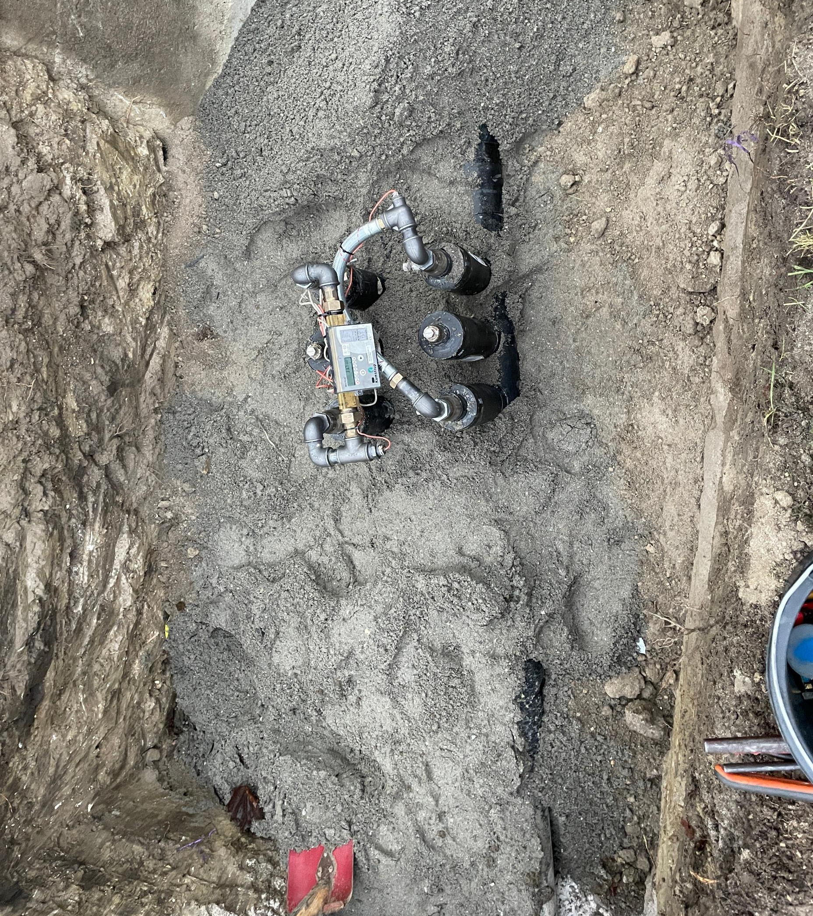
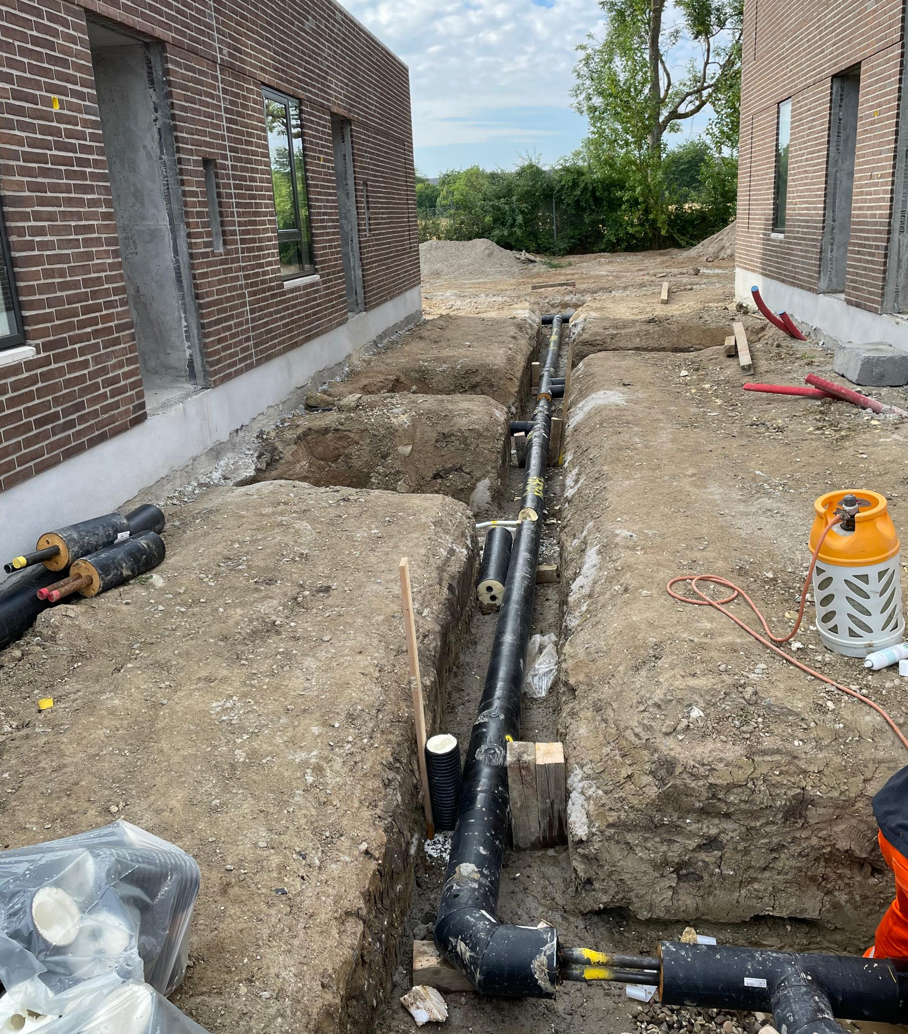
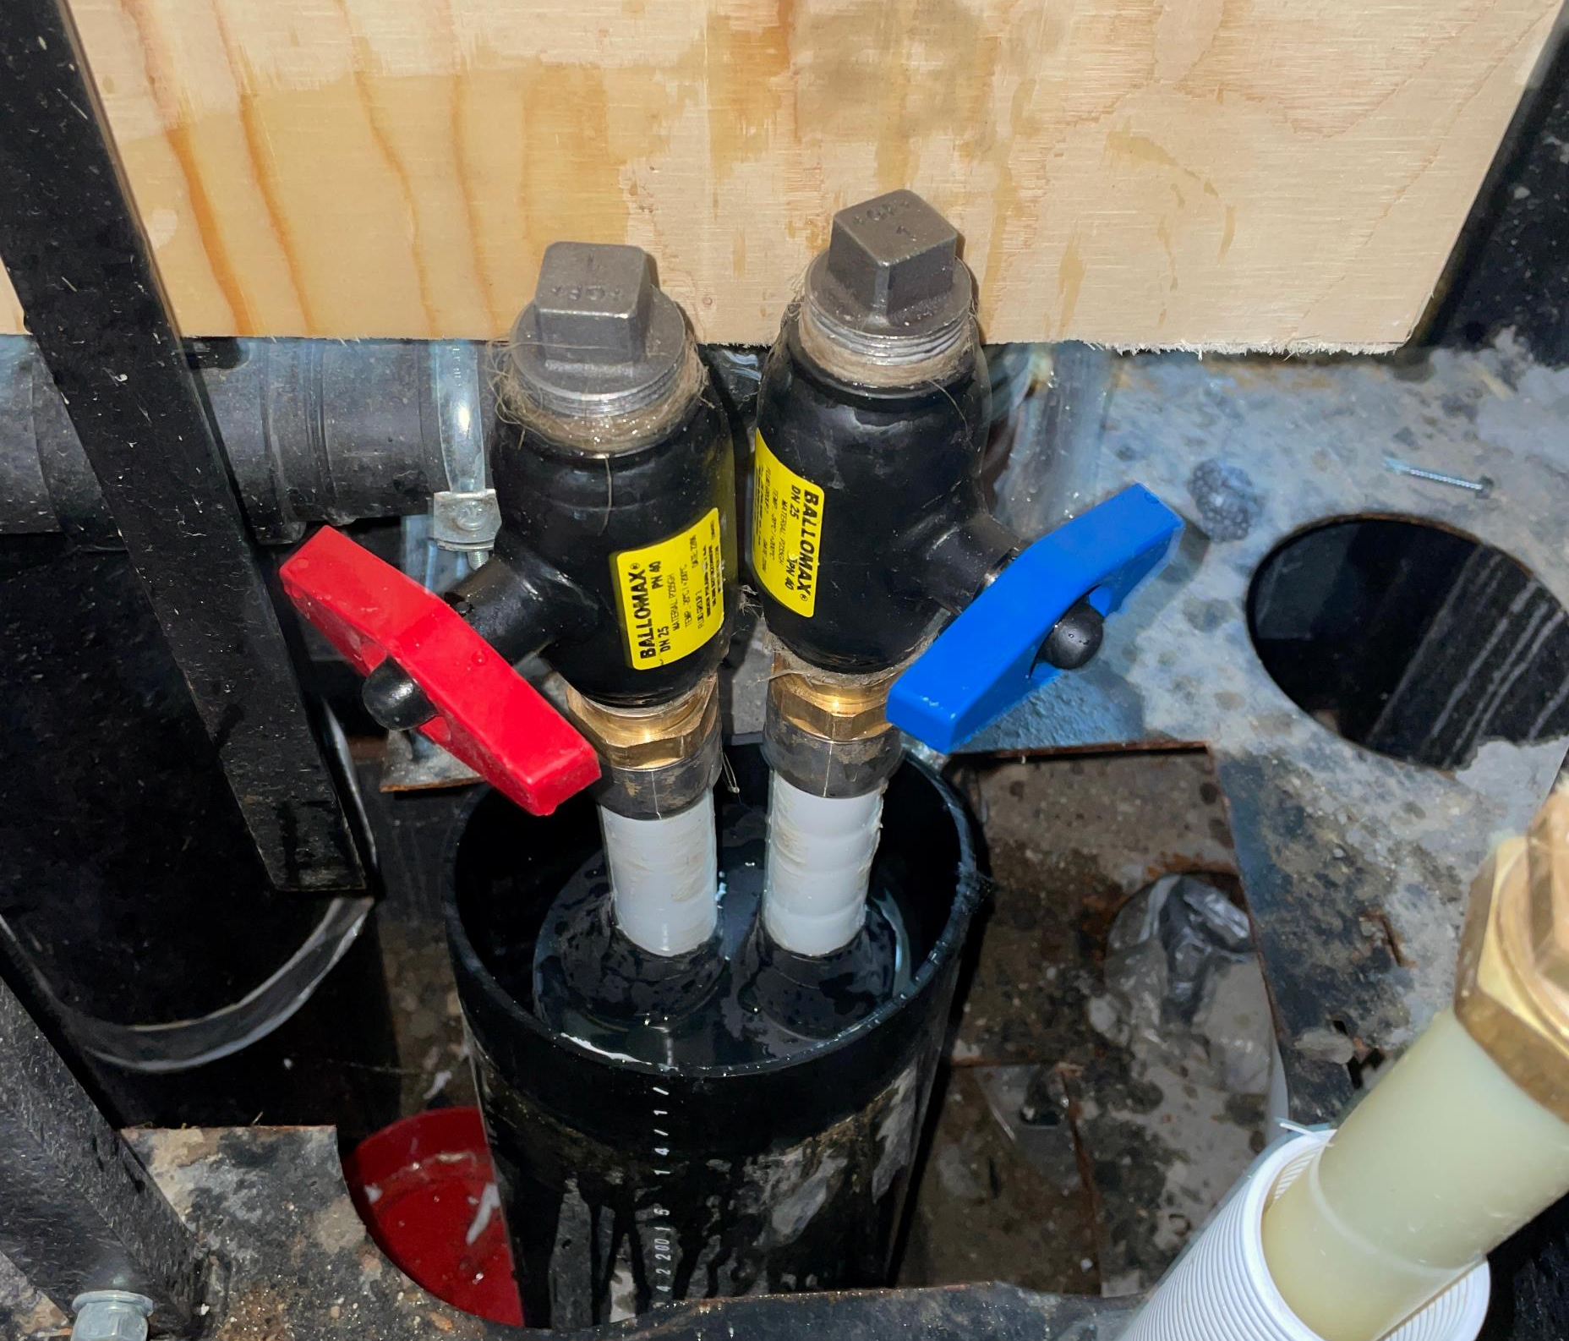
Filmbyen syn, trykprøve og målere for 63 nye rækkehuse
Notes:
Der er gennem hele sagen først tilsyn med hovedledninger, stikledninger, tegninger, jord, alarmtråde, indmålinger, indskæringer, svejsninger m.m.
Sagens mangler at målere igangsættes, lige nu måles alt forbrug og en hoved måler der er indsat på hovedledningen

Slide 7
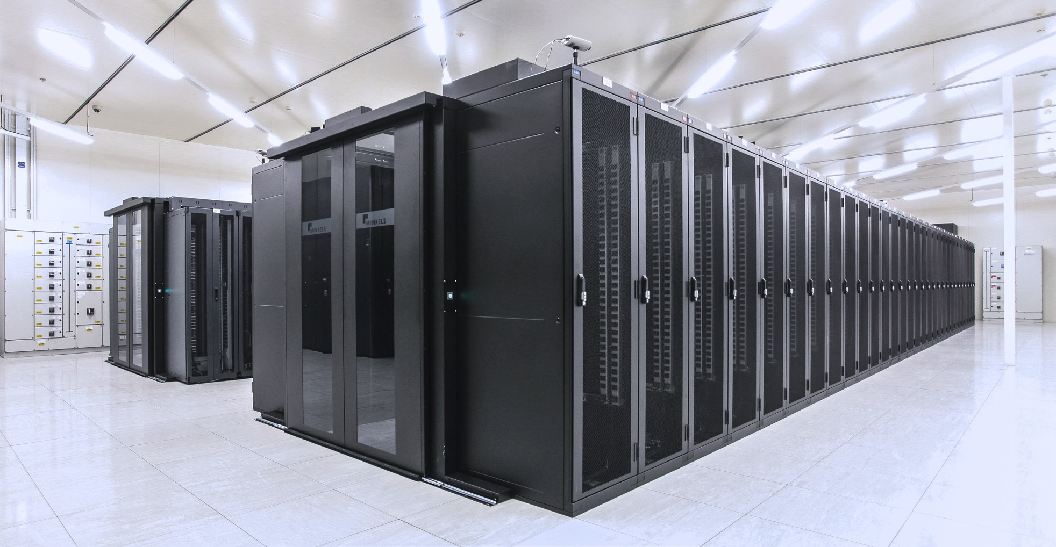
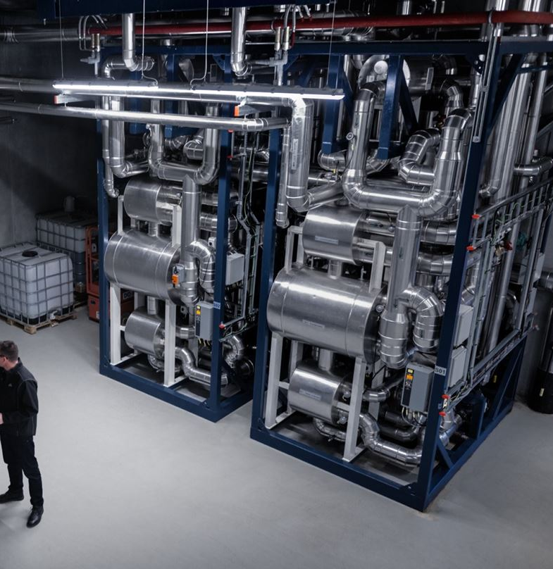
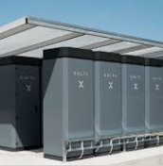
Datacenter på rebslagerporten

Slide 8
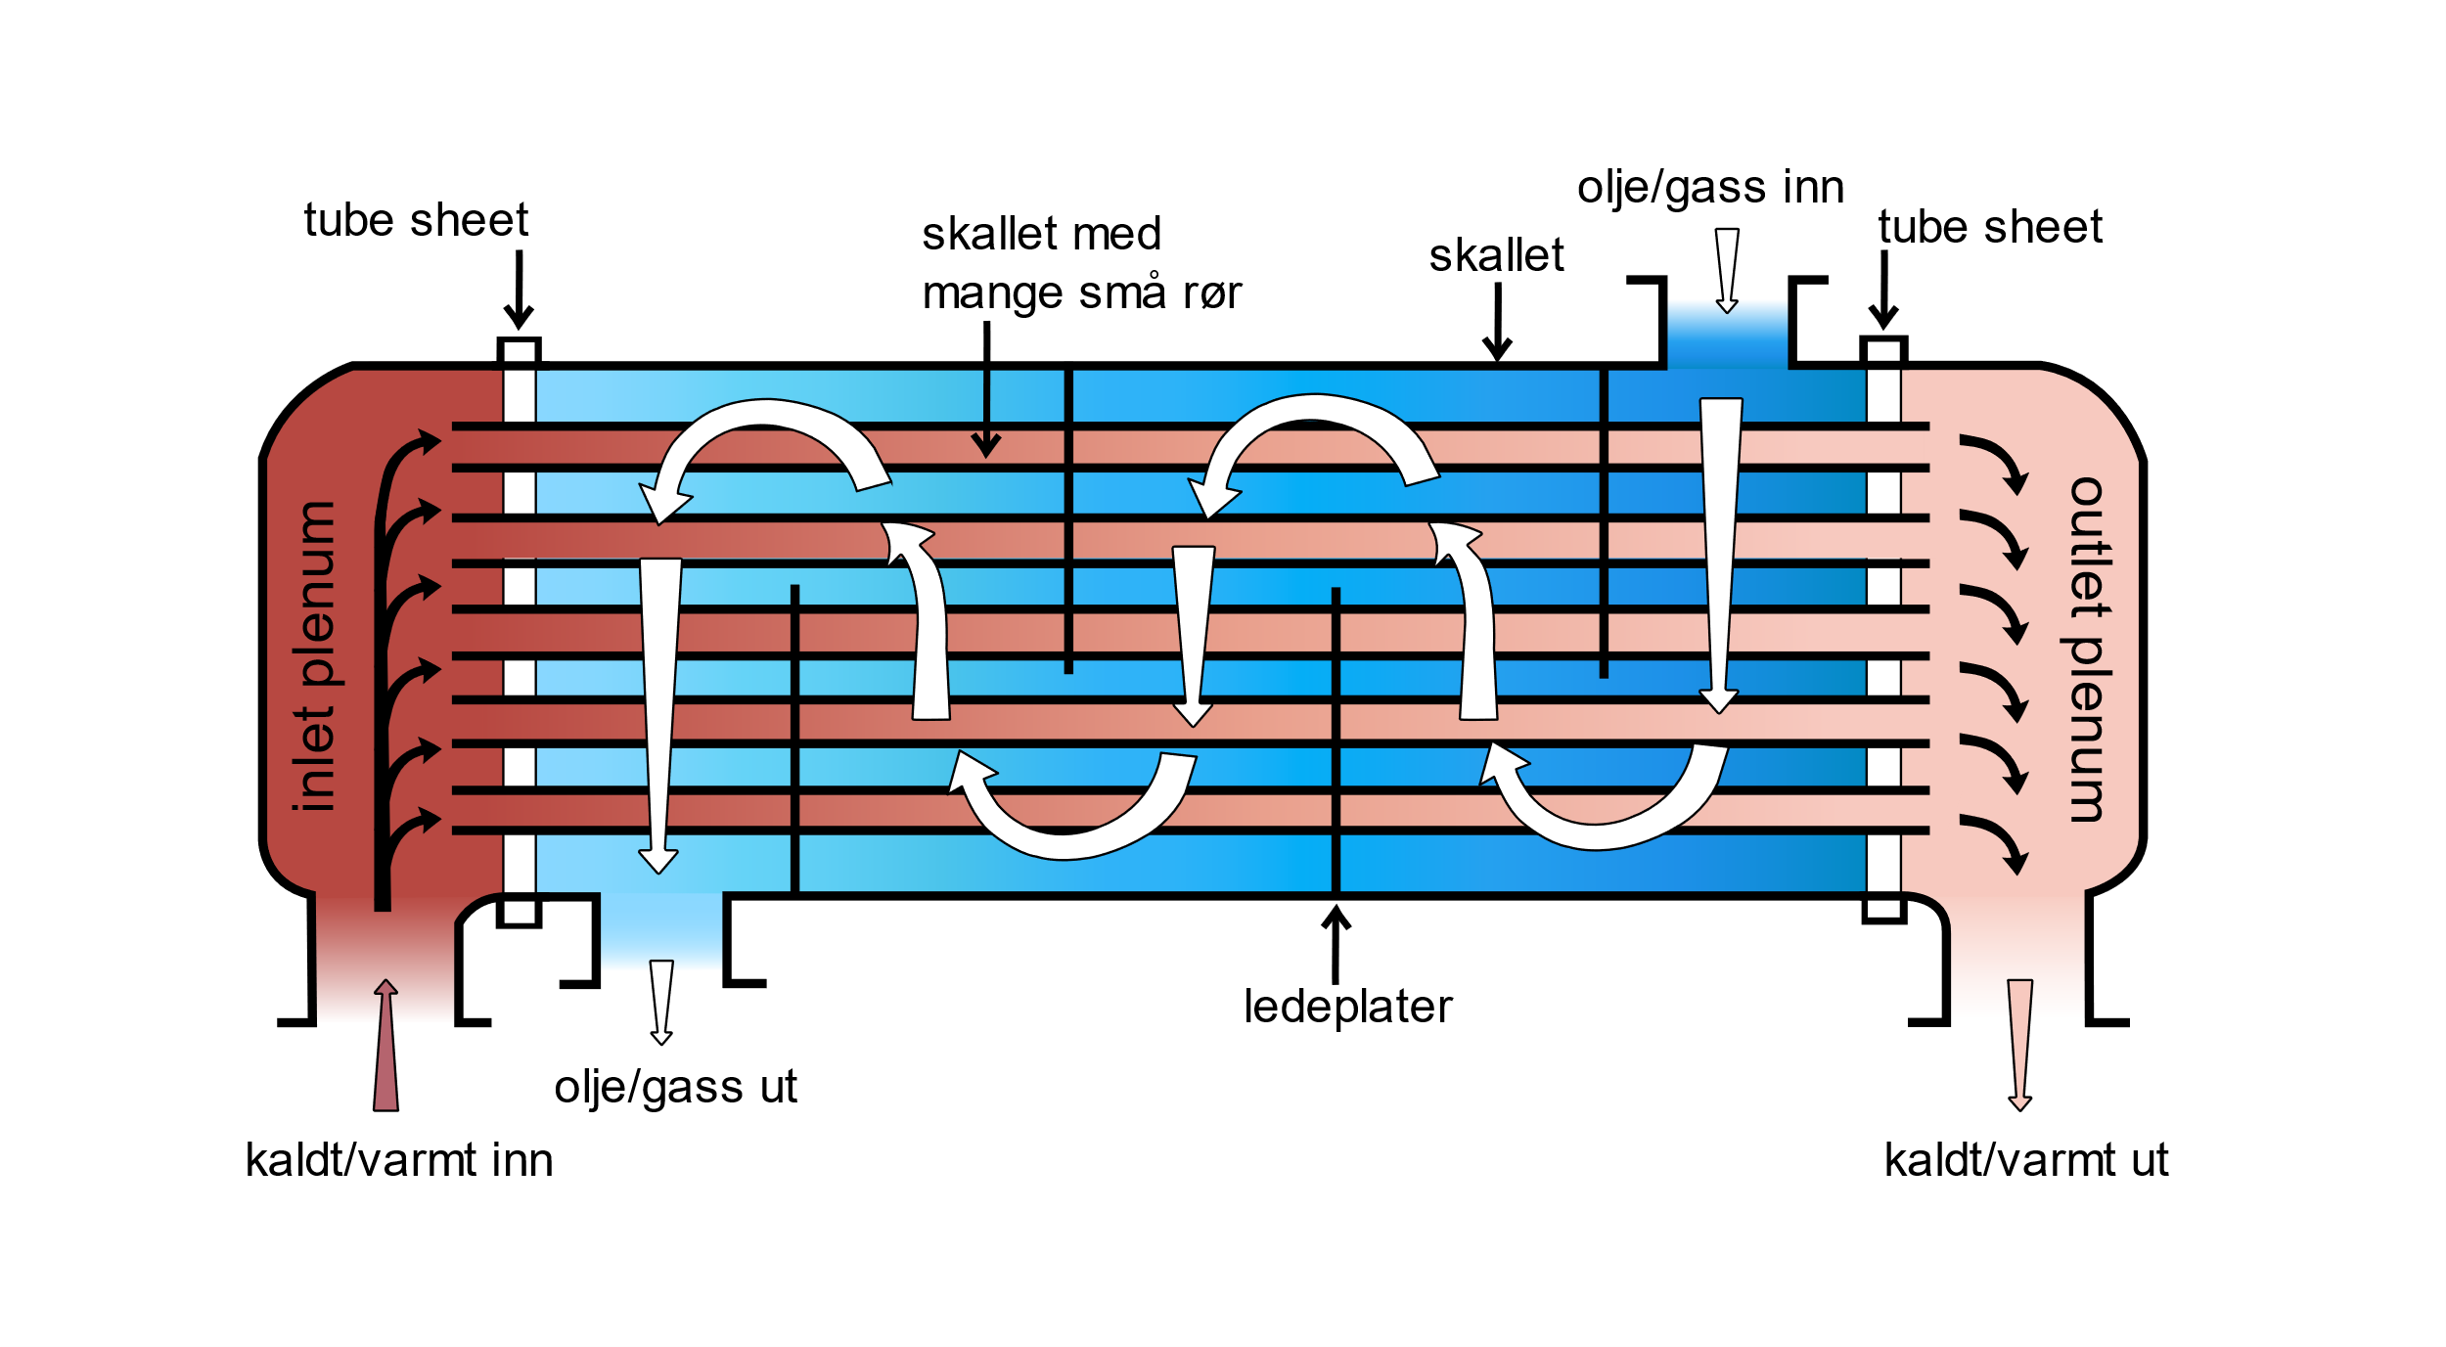
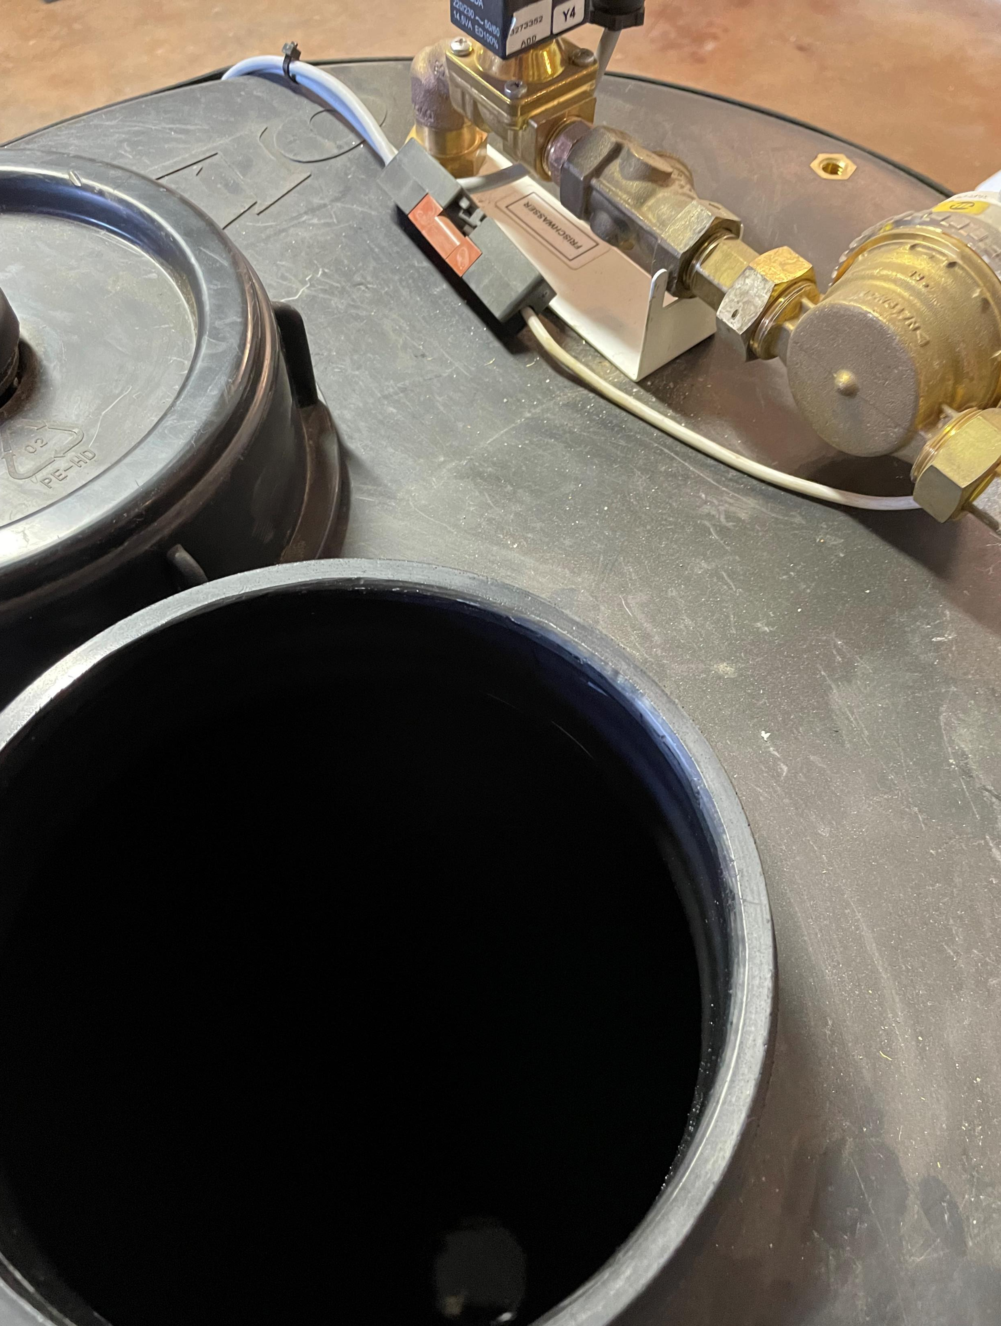
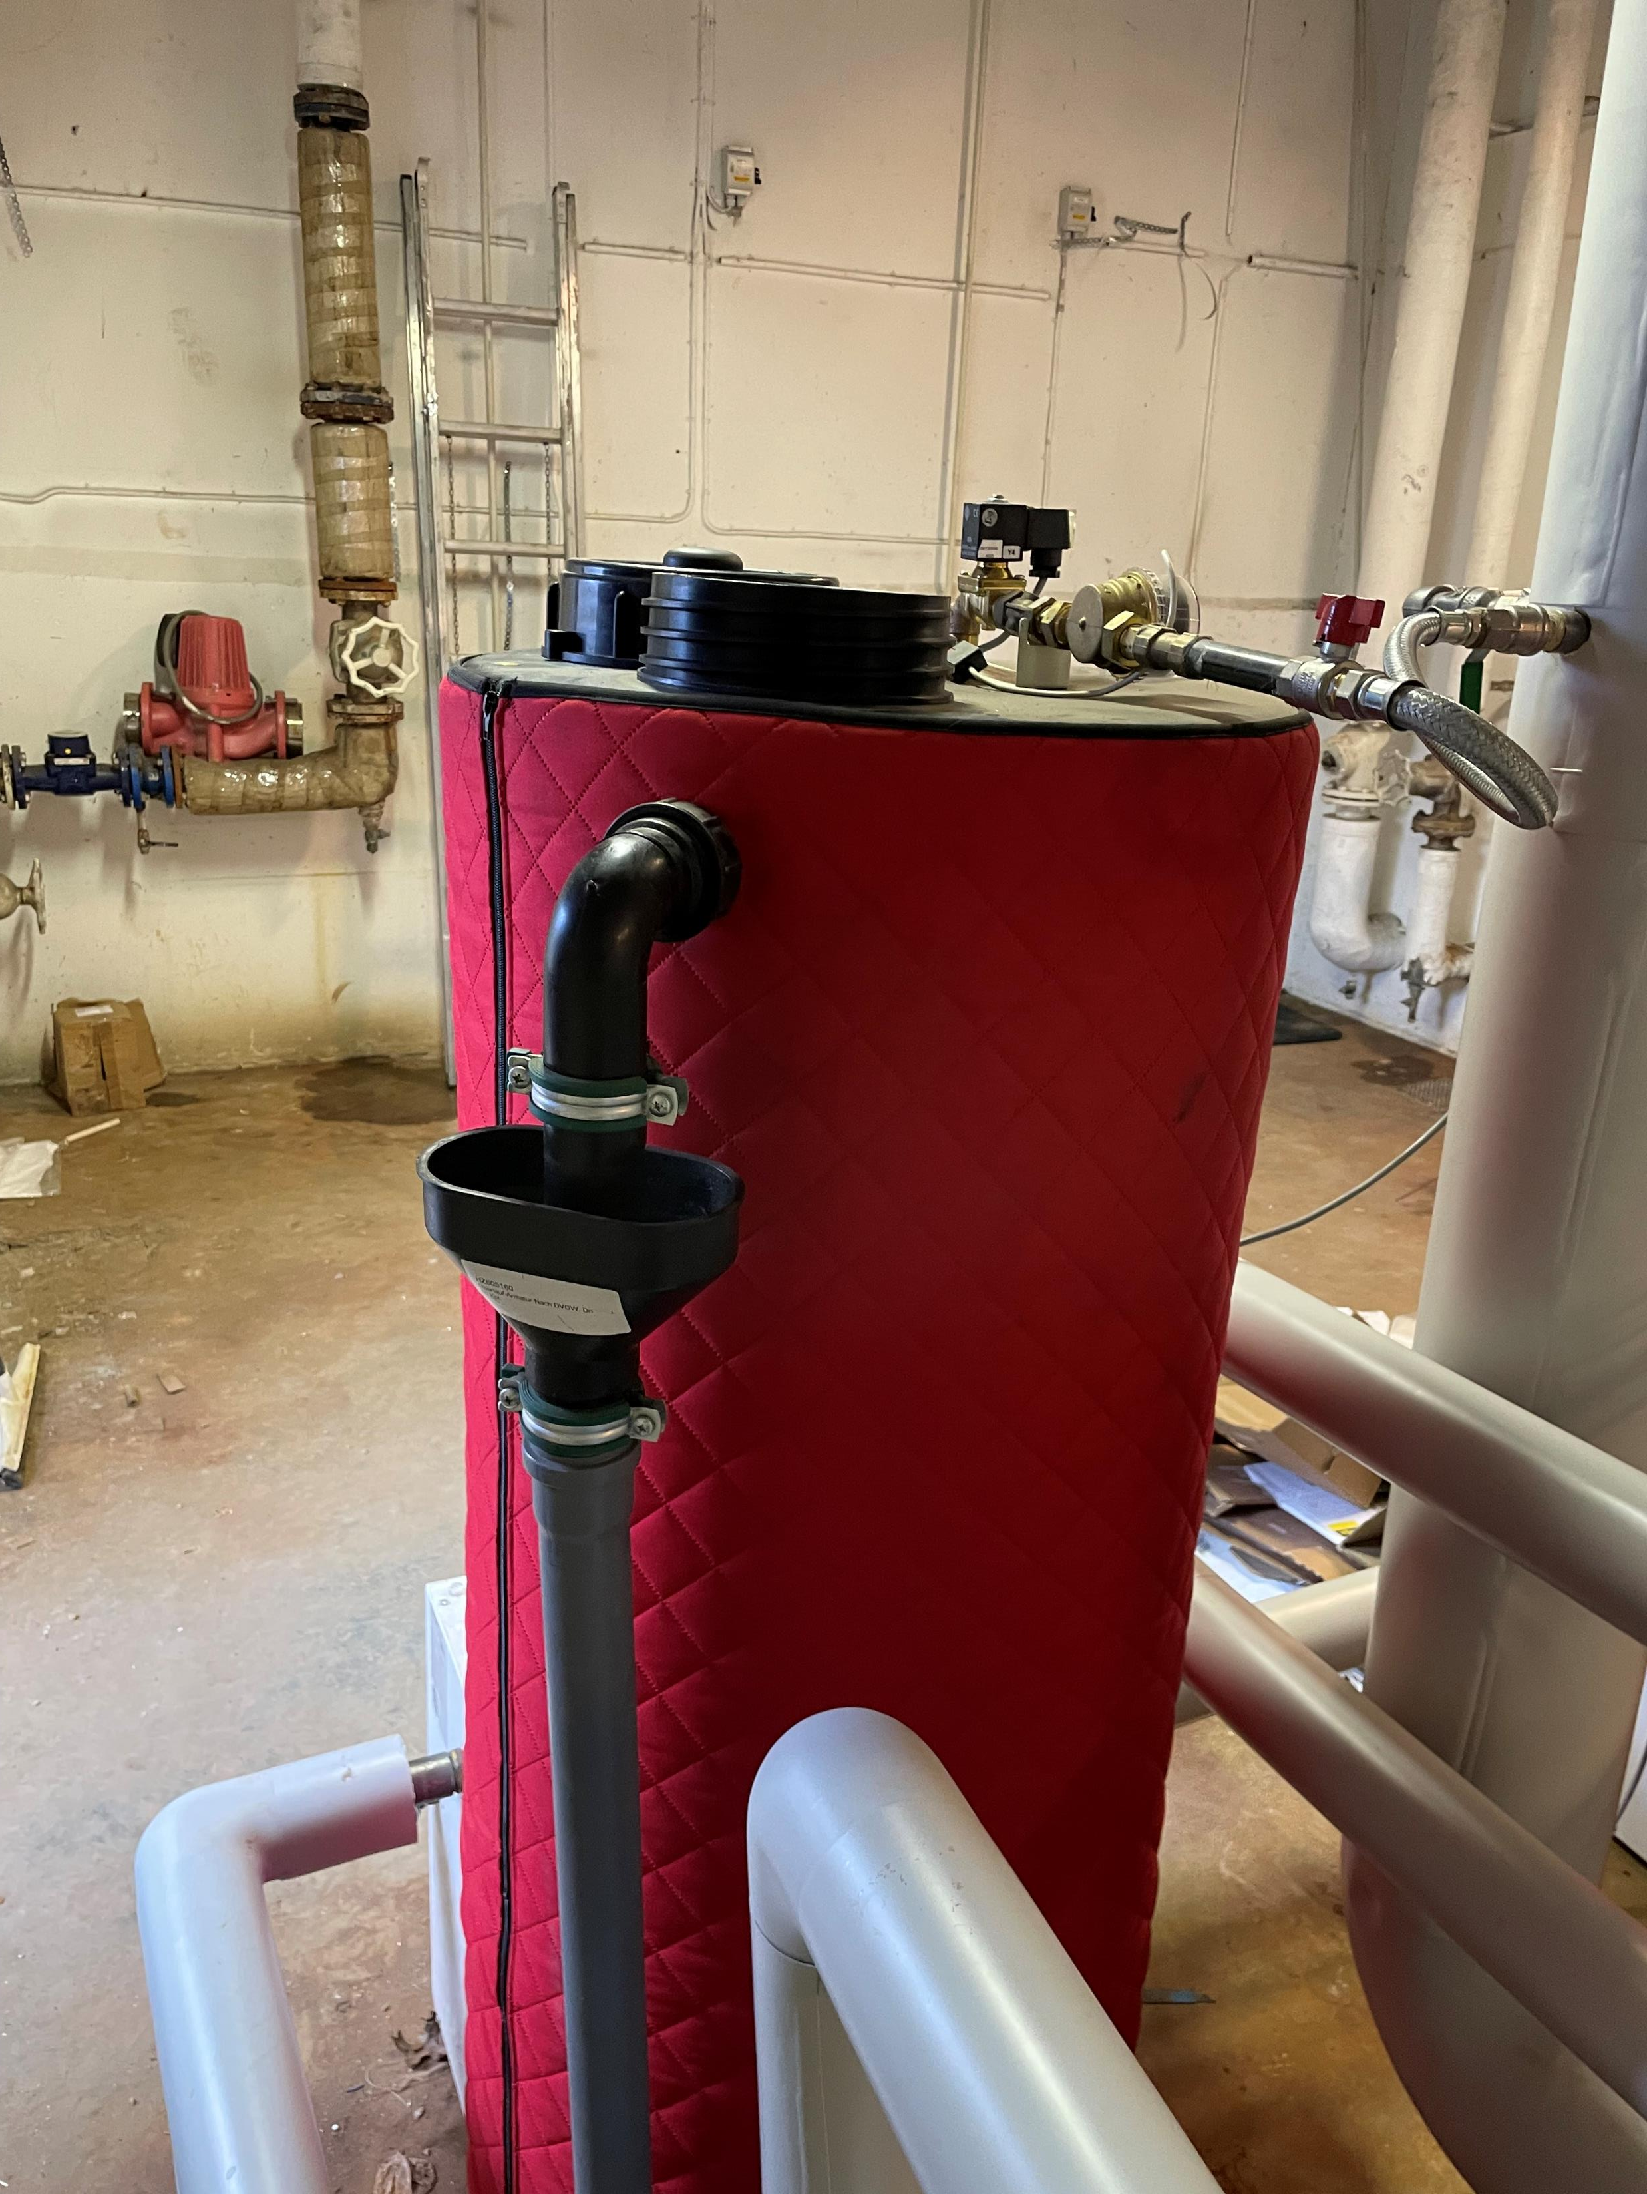
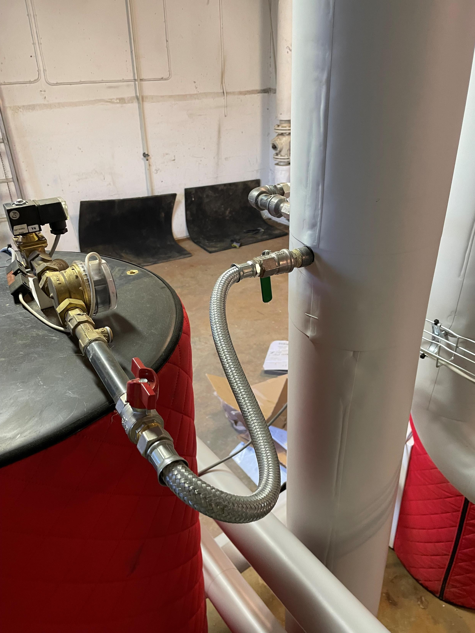
Vekslere projekteres i Nord og der er lavet åbene anlæg I syd!
Notes:
Afdeling Nord er i fuld gang med at projektere vekslere i alle centraler der er dialog med Danakon og os vedr. tegninger, trykhold m.m.
Afdeling syd er færdig med centralerne og det har vist sig at der er indsat åbne trykholderanlæg indsat med automatik på fjervarmen, der er gjort opmærksom på det overfor selskabet så de ved de lukker ilt ind i deres nye anlæg

Slide 9
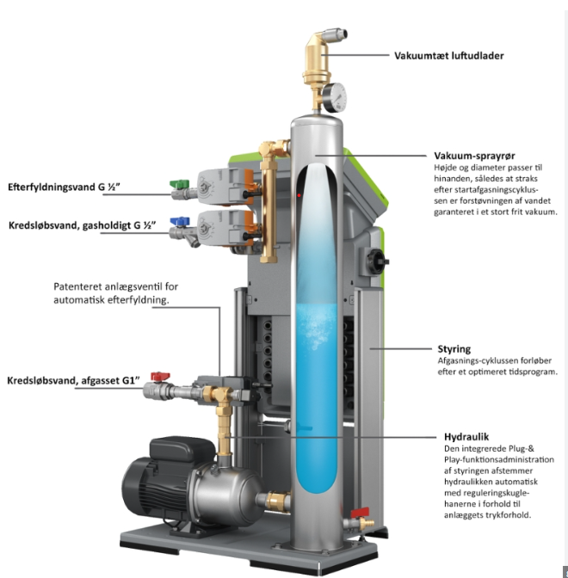
Vacum udluftere returnees, nye indkøbes
Notes:
Der er indgået aftale med tilbagelevering af 3 afgsssere betalt af Bravida i forbindelse med hovedledningens renovering.
De 3 afgasser levere ikke op til forventningerne om kvalitet prisen er små 100.000.- herefter indkøbes der 2 nye af anden fabrikat

Slide 10
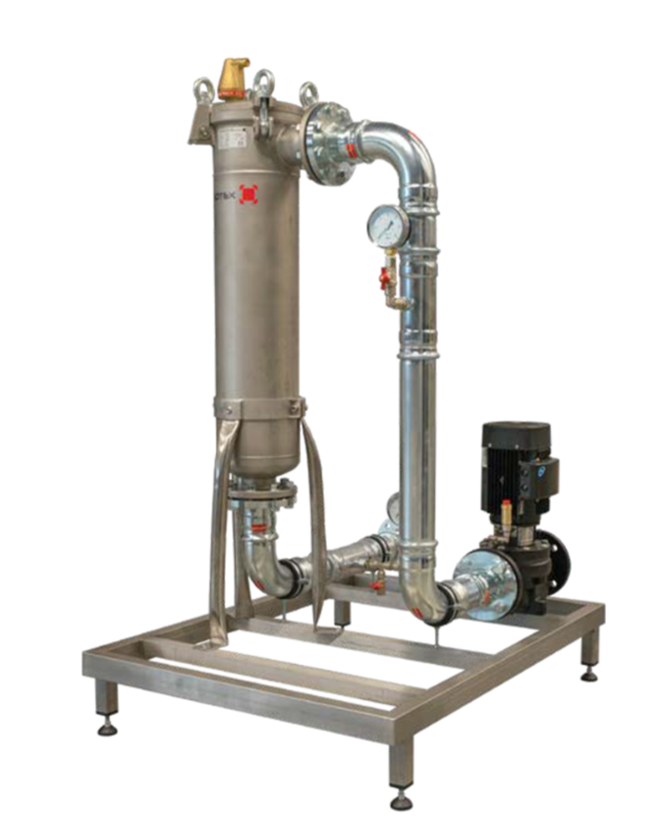
Delstrømsfilter indsættes for solfangere på storehus
Notes:
Solfanger anlægget vanddel er under løbende kontrol for rette kemi, tryk og frostsikring, der er via vandprøverne nu fundet grundlag for at foretage en filtrering for urenheder med et delstrømsfilter

